Slide 1

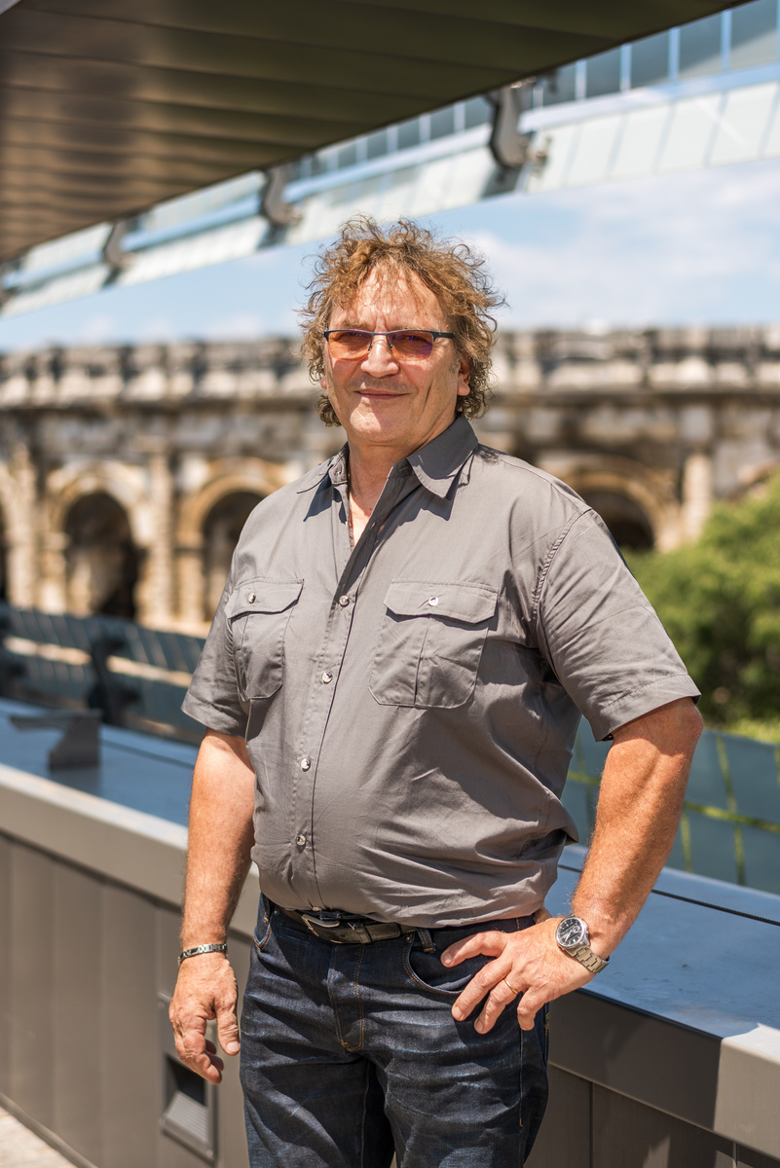







Laurent MARTY
Auditeur Technique
07 87 07 17 94
laurentmarty@groupe-isoedre.fr
Formation et diplômes
Expériences professionnelles
Licence professionnelle Génie civil/Construction - 2022 à 2024
Certification professionnelle
« Diagnostiqueur technique du bâtiment » - 2022
Certifications plomb, amiante mention, termites, électricité, gaz, DPE - 2022
Formation "Projet Pro" Greta Clermont l'Hérault - 2021
Formation Revit initiation et perfectionnement - 2020
Licence professionnelle génie civil et construction Université Paris Est Marne la Vallée - 2014
Conducteur de travaux génie civil, AFPA, Toulouse 2013
Technicien supérieur d’étude en génie climatique, AFPA, Béziers - 2011
Technicien supérieur en diagnostics immobiliers, CESI, Toulouse - 2005
BTS Etudes et Economie de la Construction, ONAC, Soisy-sur-Seine - 2002
AUDITEUR Technique - ISOEDRE - Depuis 2025
APPRENTI Chargé d'affaires en rénovation énergétique - MBIngénirie puis ISOEDRE - 2022 à 2024
DIAGNOSTIQUEUR immobilier, DIMO Diagnostic, Lunel - 2022
STAGIAIRE diagnostiqueur immobilier, DIMO Diagnostic, Lunel - 2021
STAGIAIRE Assistant conducteur de travaux, HEXAOM constructeur de maison individuelle, Béziers - 2021
STAGIAIRE Assistant Directeur Technique, LDP Bâtiment Entreprise TCE, Neauphle le château - 2021
ASSISTANT conducteur de travaux, SEBR, St Arnoult en Yvelines - 2013
DIAGNOSTIQEUR immobilier, Hérault Diagnostics Immobiliers, Béziers - 2004 à 2009
TECHNICIEN en pompage du béton, AG Béton Provence, Nice - 1993 à 1999
{{REF_RESIDENCE}}
Maître d’ouvrage: {{REF_MOA}}
Montant: {{REF_MONTANT}}
Type de travaux effectués: {{REF_TRAVAUX}} Réalisation: {{REF_REALISATION}}
Références significatives
Compétences
{{REF_RESIDENCE}}
Maître d’ouvrage: {{REF_MOA}}
Montant: {{REF_MONTANT}}
Type de travaux effectués: {{REF_TRAVAUX}} {
Réalisation: {{REF_REALISATION}}
  Bureau d’étude
Recenser et analyser les documents techniques d’un bâtiment
Appliquer et respecter des consignes de sécurité
Réaliser les diagnostics plomb, amiante, électricité, gaz, Carrez, Boutin, DPE
Réaliser une prise de mesure des existants
Réaliser des plans sous Autocad
Calculer les tantièmes de copropriété
Produire le DTA, amiante avant travaux et amiante avant démolition
Rédiger les rapports de diagnostics
{{REF_RESIDENCE}}
Maître d’ouvrage: {{REF_MOA}}
Montant: {{REF_MONTANT}}
Type de travaux effectués: {{REF_TRAVAUX}} Réalisation: {{REF_REALISATION}}
{{REF_RESIDENCE}}
Maître d’ouvrage: {{REF_MOA}}
Montant: {{REF_MONTANT}}
Type de travaux effectués: {{REF_TRAVAUX}} Réalisation: {{REF_REALISATION}}
{{REF_RESIDENCE}}
Maître d’ouvrage: {{REF_MOA}}
Montant: {{REF_MONTANT}}
Type de travaux effectués: {{REF_TRAVAUX}} Réalisation: {{REF_REALISATION}}

